Slide 1
4
第
章
循环结构程序设计

Slide 2

为什么需要循环控制
要向计算机输入全班50个学生的成绩；
(重复50次相同的输入操作)
分别统计全班50个学生的平均成绩；
(重复50次相同的计算操作)
解决
方法
scanf(″%f,%f,%f,%f,%f″,&score1,&score2,&score3,&score4,&score5);
//输入一个学生5门课的成绩
aver=(score1+score2+score3+score4+score5)/5;
//求该学生平均成绩
printf(″aver=%7.2f″,aver);
//输出该学生平均成绩
i=1; //设整型变量i初值为1
while(i<=50) //当i的值小于或等于50时执行花括号内的语句
{ scanf("%f,%f,%f,%f,%f",&score1,&score2,&score3,&score4,&score5);
aver=(score1+score2+score3+score4+score5)/5;
printf("aver=%7.2f",aver);
i++; //每执行完一次循环使i的值加1
}
重复写49个同样的程序段

Slide 3


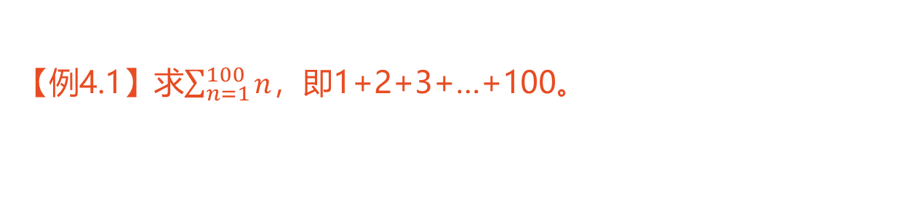
while语句实现循环
sum=0
i=1
【例4.1】求$\sum_{n=1}^{100}{n}$，即$\text{1+2+3+…+100}。$
#include<stdio.h>
int main()
{
int i=1,sum=0; //定义变量i的初值为1,sum的初值为0
while(i<=100) //当i>100，条件表达式i<=100的值为假，不执行循环体
{ //循环体开始
sum=sum+i; //第1次累加后，sum的值为1
i++; //加完后，i的值加1，为下次累加做准备
} //循环体结束
printf("sum=%d\n",sum); //输出1+2+3…+100的累加和
return 0;
}
i≤100
假
真
sum=sum+i
i=i+1
(1) 循环体如果包含一个以上的语句，应该用花括号括起来，作为复合语句出现。如果不加花括号，则while语句的范围只到while后面第一个分号处。
(2) 不要忽略给i和sum赋初值，否则它们的值是不可预测的，结果显然不正确。
(3) 在循环体中应有使循环趋向于结束的语句。如本例中的“i++；”语句。如果无此语句，则i的值始终不改变，循环永远不结束。

Slide 4
用while语句实现循环
N
表达式
while(表达式) 语句
Y
while语句可简单地记为: 只要当循环条件表达式为真(即给定的条件成立)，就执行循环体语句。
“语句”就是循环体。循环体可以是一个简单的语句，可以是复合语句(用花括号括起来的若干语句)。
执行循环体的次数是由循环条件控制的，这个循环条件就是上面一般形式中的“表达式”，它也称为循环条件表达式。当此表达式的值为“真” (以非0值表示)时，就执行循环体语句；为“假” (以0表示)时，就不执行循环体语句。
语句
注意
while循环的特点是先判断条件表达式，后执行循环体语句。

Slide 5
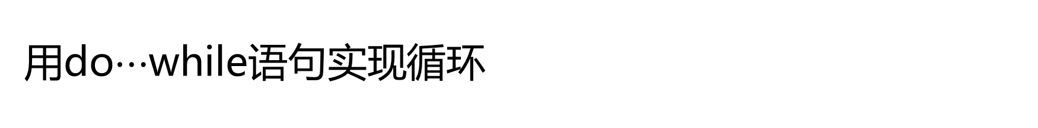
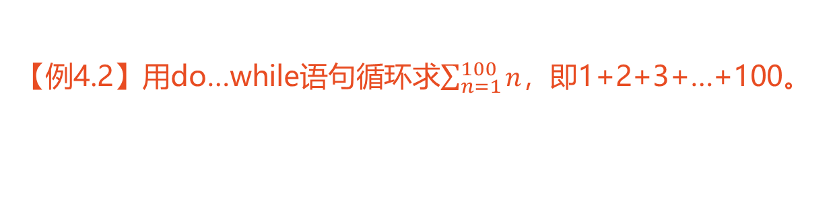
用do$⋯$while语句实现循环
sum=0
i=1
【例4.2】用do…while语句循环求$\sum_{n=1}^{100}{n}$，即1+2+3+…+100。
#include <stdio.h>
int main()
{
int i=1,sum=0;
do
{
sum=sum+i;
i++;
}while(i<=100);
printf("sum=%d\n",sum);
return 0;
}
sum=sum+i
i=i+1
真
i≤100
假

Slide 6
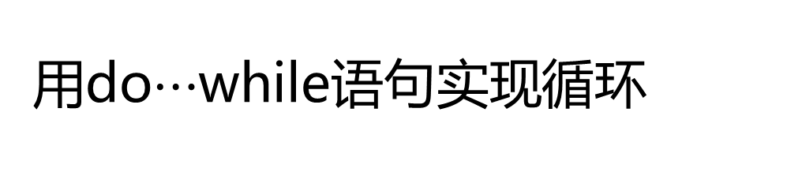
用do$⋯$while语句实现循环
do
语句
while(表达式);
注意
do…while语句的特点是，先无条件地执行循环体，然后判断循环条件是否成立。
语句
Y
表达式
N

Slide 7




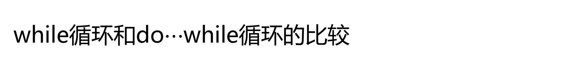
while循环和do$⋯$while循环的比较
【例4.3】while和do…while两种循环的比较。
#include <stdio.h>
int main()
{
int i,sum=0;
printf("please enter i,i=?");
scanf("%d",&i);
while(i<=10)
{
sum=sum+i;
i++;
}
printf("sum=%d\n",sum);
return 0;
}
#include <stdio.h>
int main()
{
int i,sum=0;
printf("please enter i,i=?");
scanf("%d",&i);
do
{
sum=sum+i;
i++;
}while(i<=10);
printf("sum=%d\n",sum);
return 0;
}
结论：当while后面的表达式的第一次的值为“真”时，两种循环得到的结果相同；否则，二者结果不相同(指二者具有相同的循环体的情况)。

Slide 8
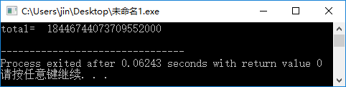
递推与迭代
【例4.4】相传古代印度国王舍罕要褒奖他的聪明能干的宰相达依尔(国际象棋发明者)，问他需要什么，达依尔回答说: “国王只要在国际象棋的棋盘第一个格子中放一粒麦子，第二个格子中放两粒，第三个格子中放四粒，以后按此比例每一格加一倍，一直放到第64格，我就感恩不尽了，其他什么也不要了！” 。国王想: “这能有多少！太容易了！”让人扛来一袋小麦，但不到一会儿就用没了，再来一袋，很快也没有了，结果全印度的粮食全部用完还不够，国王纳闷，怎样也算不清这笔账。现在用计算机来算一下。
#include <stdio.h>
int main()
{
int i=1;
double n=1,total=0;
while(i<=64){
total=total+n; //每次累加一格小麦粒数
n=n*2; //下一格小麦是本格小麦的2倍
i++;
}
printf("total=%22.0f\n",total);
return 0;
}
• | • | • | • | • | • | • | 2⁶³
• | • | • | • | • | • | • | •
• | • | • | • | • | • | • | •
• | • | • | • | • | • | • | •
• | • | • | • | • | • | • | •
• | • | • | • | • | • | • | •
2⁸ | 2⁹ | 2¹⁰ | 2¹¹ | 2¹² | 2¹³ | 2¹⁴ | 2¹⁵
1 | 2 | 4 | 8 | 16 | 32 | 64 | 128
先算出第1格的麦子数，然后在此基础上推算出第2格的麦子数(n=n*2)，把它加到total中；再据此推算出第3格的麦子数，再加到total中……由前一个结果推出下一个结果。这就是递推法。

Slide 9
递推与迭代
所谓递推是指从前面一些已知的事实推出后面的结果。递推方法本身并不一定要采用循环算法，但是当递推包含的次数比较多时，用循环处理是很有效的。
在使用计算机处理递推算法时，常使用迭代，即由一个变量的原值推出它的新值，或者说，不断地用一个新值代替变量的原值。原值与新值之间存在一定的关系，用迭代公式表示。
递推与迭代是有联系而有区别的两个概念，递推不一定采取迭代。例如，求4!，可以用: f1=1，f2=f1*2,f3=f2*3,f4=f3*4。这是递推，但f1,f2,f3,f4是不同的变量，不是用一个新值去取代变量的原值，因此不是迭代。在用计算机处理递推问题时，往往采用迭代方法，把递推得到的新的结果仍然存放在原来的变量中(即用同一个变量先后存放不同的值)，以便用循环处理。

Slide 10
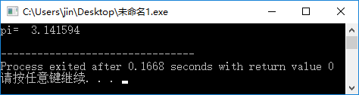
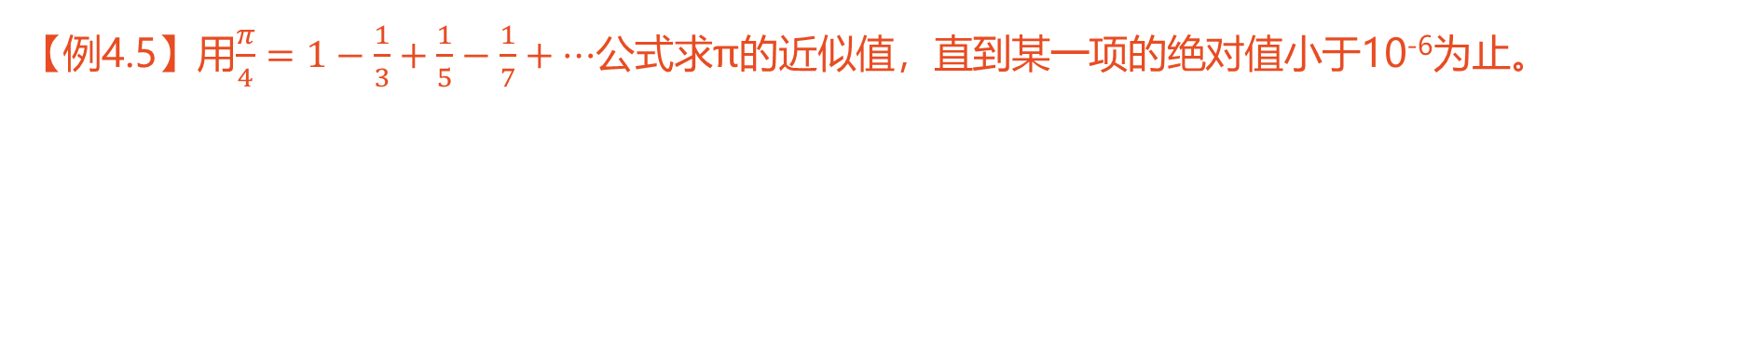
递推与迭代
【例4.5】用$\frac{π}{4}=1−\frac{1}{3}+\frac{1}{5}−\frac{1}{7}+⋯$公式求π的近似值，直到某一项的绝对值小于10⁻⁶为止。
解题思路: 这是一个递推问题，从多项式的第1项可以推出第2项，从第2项可以推出第3项……可以看出: 第1项的分子和分母都是1。以后各项的规律是: 后一项的分子是1，分母是前一项分母加2，符号是前一项乘以(-1)。
#include <stdio.h>
#include <math.h>
int main()
{ int s; float n,t,pi;
t=1;pi=0;n=1.0;s=1;
while(fabs(t)>1e-6){ //fabs是求实数的绝对值的函数
pi=pi+t; //把当前项的值累加到pi中
n=n+2; //分母加2
s=-s; //符号取反
t=s/n; //计算下一项的值
}
printf("pi=%10.6f\n",pi*4);
return 0;
}
t是多项式中的某一项，在执行第一次循环时，t的初值为1(即多项式第1项的值)，pi的值由0变为1(表示把多项式的第1项的值1累加到pi中)，n的值由1变为3，s的值由1变为-1，t的值由1变为-1/3(即多项式第2项的值)，然后进行while循环条件的检查，由于t的绝对值大于10⁻⁶，所以执行第2次循环，把t的当前值(-1/3)继续累加到pi中，这时pi已累加了多项式的前两项了。如此不断循环，把多项式各项先后累加到pi中。当执行完某一次循环后，t的绝对值小于或等于10⁻⁶，这时停止循环，把到此时为止的pi值乘以4，作为π的近似值输出。

Slide 11
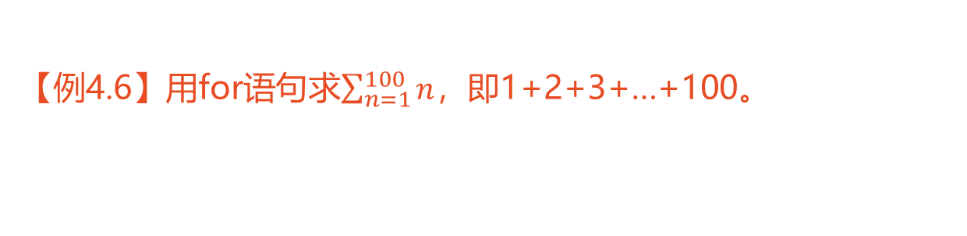
用for语句实现循环
【例4.6】用for语句求$\sum_{n=1}^{100}{n}$，即$\text{1+2+3+…+100}。$
#include<stdio.h>
int main()
{
int i=1,sum=0;
for(i=1;i<=100;i++)
sum=sum+i; //实现迭代
printf("%d\n",sum);
return 0;
}

Slide 12

用for语句实现循环
表达式1;
while 表达式2
{
语句
表达式3
}
求解表达式1
for(表达式1；表达式2；表达式3）
语句
$$≡$$
表达式2
假(0)
for语句的执行过程如下:
(1) 求解表达式1。
(2) 求解表达式2，若此条件表达式的值为真(非0)，则执行for语句中的循环体，然后执行第(3)步。若为假(0)，则结束循环，转到第(5)步。
(3) 求解表达式3。
(4) 转回步骤(2)继续执行。
注意: 在执行完循环体后，循环变量的值“超过”循环终值，循环结束。
(5) 循环结束，执行for语句下面的一个语句。
真(非0)
语句
求解表达式3
for语句的
下一语句

Slide 13
for语句的各种形式
for语句的一般形式中的“表达式1”可以省略，此时应在for语句之前给循环变量赋初值。注意，省略表达式1时，其后的分号不能省略。
如果表达式2省略，即不判断循环条件，循环无终止地进行下去。也就是认为表达式2始终为真。
表达式3也可以省略，但应另外设法保证循环能正常结束。
可以省略表达式1和表达式3，只有表达式2，即只给循环条件。在这种情况下，完全等同于while语句。可见for语句比while语句功能强，除了可以给出循环条件外，还可以赋初值，使循环变量自动增值等。
3个表达式都可省略，例如: for(; ;) 语句相当于while(1) 语句，即不设初值，不判断条件(认为表达式2为真值)，循环变量不增值。无终止地执行循环体。
表达式1可以是设置循环变量初值的赋值表达式，也可以是与循环变量无关的其他表达式。表达式1和表达式3可以是一个简单的表达式，也可以是逗号表达式，即包含一个以上的简单表达式，中间用逗号间隔。
表达式2一般是关系表达式(如i<=100)或逻辑表达式(如a<b && x<y)，但也可以是数值表达式或字符表达式，只要其值为非0，就执行循环体。

Slide 14
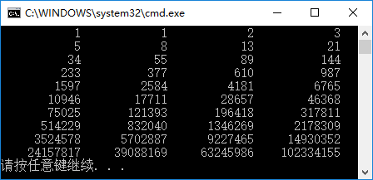
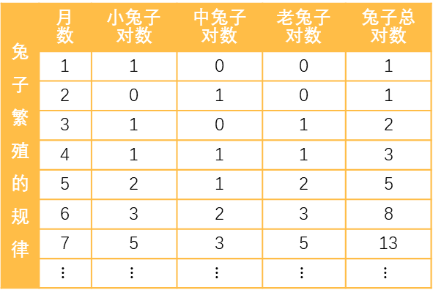
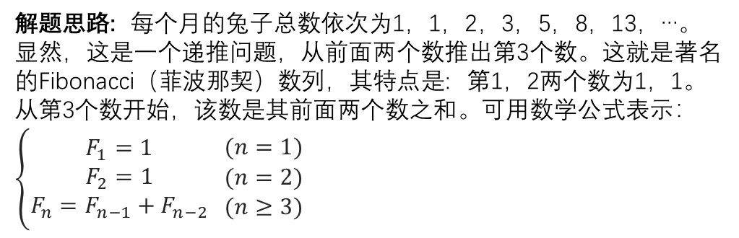
for循环应用举例
【例4.7】兔子的繁殖。这是一个有趣的古典数学问题： 有一对兔子，从出生后第3个月起每个月都生一对兔子。小兔子长到第3个月后每个月又生一对兔子。假设所有兔子都不死，问每个月的兔子总数为多少？编程序求出前40个月的兔子数。
兔子繁殖的规律 | 月数 | 小兔子对数 | 中兔子对数 | 老兔子对数 | 兔子总对数
 | 1 | 1 | 0 | 0 | 1
 | 2 | 0 | 1 | 0 | 1
 | 3 | 1 | 0 | 1 | 2
 | 4 | 1 | 1 | 1 | 3
 | 5 | 2 | 1 | 2 | 5
 | 6 | 3 | 2 | 3 | 8
 | 7 | 5 | 3 | 5 | 13
 | $$⋮$$ | $$⋮$$ | $$⋮$$ | $$⋮$$ | $$⋮$$
注: 假设不满1个月的为小兔子，满1个月不满2个月的为中兔子，满2个月以上的为老兔子。
解题思路: 每个月的兔子总数依次为1，1，2，3，5，8，13，…。显然，这是一个递推问题，从前面两个数推出第3个数。这就是著名的Fibonacci（菲波那契）数列，其特点是: 第1，2两个数为1，1。从第3个数开始，该数是其前面两个数之和。可用数学公式表示：$\left\{\begin{matrix}F_{1}=1 \\ F_{2}=1 \\ F_{n}=F_{n−1}+F_{n−2}\end{matrix} \begin{matrix}(n=1) \\ (n=2) \\ (n≥3)\end{matrix}\right.$
#include <stdio.h>
int main()
{
int f1=1,f2=1;
int i;
for(i=1; i<=20; i++) //每个循环输出2个月的数据，故只需循环20次
{
printf("%12d %12d ",f1,f2); //输出已知的两个月的兔子数
if(i%2==0) printf("\n");
f1=f1+f2; //计算出下一个月的兔子数，并存放在f1中
f2=f2+f1; //计算出下两个月的兔子数，并存放在f2中
}
return 0;
}
f1=1, f2=1
for i=1 to 20
 | 输出f1, f2
 | f1=f1+f2 f2=f2+f1

Slide 15
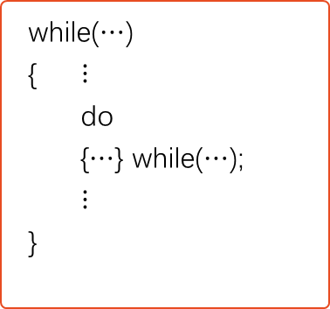
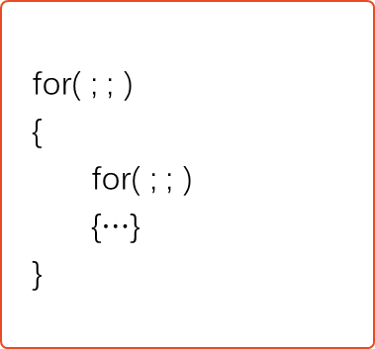
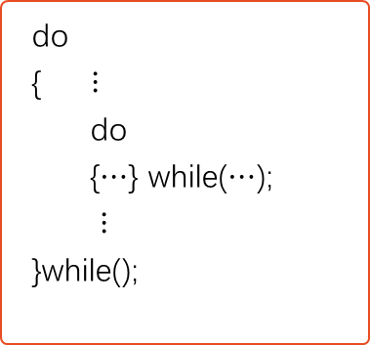
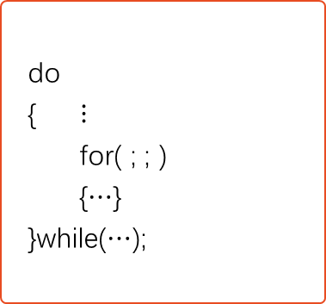
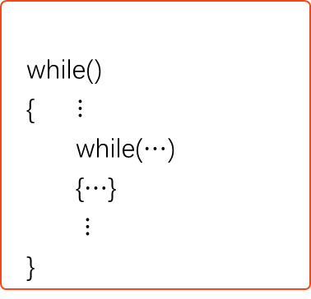
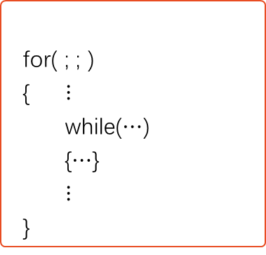
循环的嵌套
01
02
03
一个循环体内又包含另一个完整的循环结构，称为循环的嵌套。内嵌的循环中还可以嵌套循环，这就是多层循环。3种循环(while循环、do…while循环和for循环)可以互相嵌套。
while()
{ $⋮$
while($⋯$)
{$⋯$}
$⋮$
}
do
{ $⋮$
do
{$⋯$} while($⋯$);
$⋮$
}while();
for( ; ; )
{
for( ; ; )
{$⋯$}
}
内层循环
内层循环
内层循环
04
05
06
while($⋯$)
{ $⋮$
do
{$⋯$} while($⋯$);
$⋮$
}
for( ; ; )
{ $⋮$
while($⋯$)
{$⋯$}
$⋮$
}
do
{ $⋮$
for( ; ; )
{$⋯$}
}while($⋯$);
内层循环
内层循环
内层循环

Slide 16
改变循环执行的状态
break
continue

Slide 17
用break语句提前终止循环
break;
作用：break语句可以使流程跳出switch结构；还可以用来从循环体内跳出循环体，即提前结束循环，接着执行循环下面的语句。
注意：break语句只能用于循环语句和switch语句之中，而不能单独使用。
#include <stdio.h>
int main()
{
double pi=3.1415926;
for(r=1;r<=10;r++){
area=pi*r*r;
if(area>100) break;
printf("r=%f,area=%f\\n",r,area);
return 0;
}
此程序段的作用是计算圆的面积，半径r从1米开始，每次递增1米，直到计算得到的面积area大于100平方米为止。从上面的for循环可以看到: 当area>100时，执行break语句，提前结束循环，即不再继续执行其余的几次循环。

Slide 18
用continue语句提前结束本次循环
continue;
作用：结束本次循环，即跳过循环体中下面尚未执行的语句，接着进行下一次是否执行循环的判定。

Slide 19
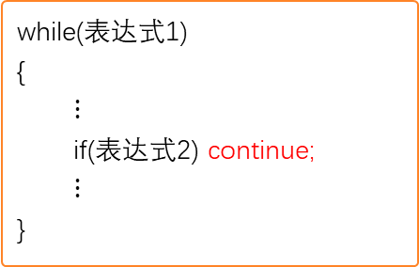
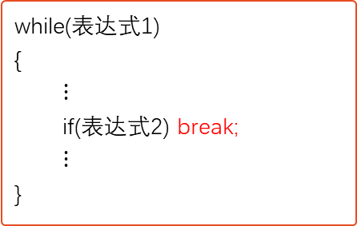
break语句和continue语句的区别
break;
continue;
while(表达式1)
{
$⋮$
if(表达式2) break;
$⋮$
}
while(表达式1)
{
$⋮$
if(表达式2) continue;
$⋮$
}
表达式1
假
表达式1
假
真
真
语句1
语句1
表达式2
真
表达式2
真
break
continue
假
假
语句2
语句2
while循环的下一语句
while循环的下一语句
continue语句只结束本次循环，而非终止整个循环。break语句结束整个循环，不再判断执行循环的条件是否成立。

Slide 20
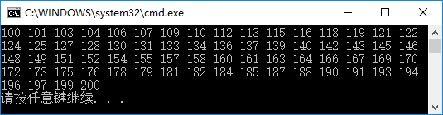
用continue语句提前结束本次循环
n=100
【例4.8】把100～200范围内不能被3整除的数输出。
#include <stdio.h>
int main()
{ int n;
for (n=100;n<=200;n++)
{ if (n%3==0)
continue;
printf("%d ",n);
}
printf("\n");
return 0;
}
n≤200
N
Y
当n能被3整除时，执行continue语句，结束本次循环（即跳过第一个printf语句），只有n不能被3整除时才执行该printf语句。
当然，循环体也可以为：
if (n%3!=0) printf("%d ",n);
n能被3整除
Y
N
输出n
n=n+1
结束

Slide 21
几种循环的比较
(1) 3种循环都可以用来处理同一问题，一般情况下它们可以互相代替。
(2) 在while循环和do…while循环中，只在while后面的括号内指定循环条件，因此为了使循环能正常结束，应在循环体中包含使循环趋于结束的语句(如i++，或i=i+1等)。
for循环可以在表达式3中包含使循环趋于结束的操作，甚至可以将循环体中的操作全部放到表达式3中。因此for语句的功能更强，凡用while循环能完成的，用for循环都能实现。
(3) 用while和do…while循环时，循环变量初始化的操作应在while和do…while语句之前完成。而for语句可以在表达式1中实现循环变量的初始化。
(4) while循环、do…while循环和for循环都可以用break语句跳出循环，用continue语句结束本次循环。

Slide 22
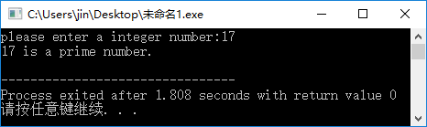
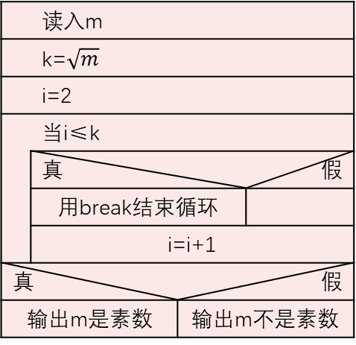
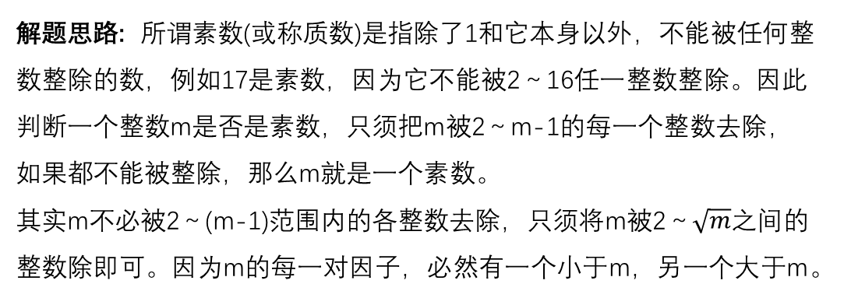
循环程序举例
【例4.9】判断整数m是否是素数。（穷举问题）
解题思路: 所谓素数(或称质数)是指除了1和它本身以外，不能被任何整数整除的数，例如17是素数，因为它不能被2～16任一整数整除。因此判断一个整数m是否是素数，只须把m被2～m-1的每一个整数去除，如果都不能被整除，那么m就是一个素数。
其实m不必被2～(m-1)范围内的各整数去除，只须将m被2～$\sqrt{m}$之间的整数除即可。因为m的每一对因子，必然有一个小于m，另一个大于m。
 | 读入m
 | k=$\sqrt{m}$
 | i=2
 | 当i≤k
 | 真 |  | 假
 | 用break结束循环
 | i=i+1
真 |  | 假
输出m是素数 |  | 输出m不是素数
m被i整除
#include <stdio.h>
#include <math.h>
int main()
{ int m,i,k;
printf("please enter a integer number:");
scanf("%d",&m);
k=sqrt(m);
for (i=2;i<=k;i++)
if(m%i==0) break;
if(i>k) printf("%d is a prime number.\n",m);
else printf("%d is a not prime number.\n",m);
return 0;
}
i≥k+1

Slide 23
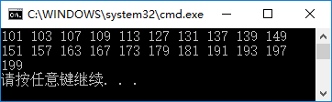
循环程序举例
【例4.10】求100～200的全部素数。
解题思路: 用穷举法检查100～200的所有的数是否是素数，在例4.9的基础上，用一个嵌套的for循环即可处理。
#include<stdio.h>
#include<math.h>
int main()
{ int m,k,i,n=0;
for(m=101;m<=200;m=m+2) //n从100变化到200，对每个奇数n进行判定
{ k=sqrt(m);
for(i=2;i<=k;i++)
if(m%i==0) break; //如果n被i整除，终止内循环，此时i<k+1
if(i>=k+1) //若i>=k+1，表示n未曾被整除
{ printf("%d ",m); //应确定n是素数
n=n+1; //m用来控制换行，一行内输出10个素数
}
if(n%10==0) printf("\n"); //m累计到10的倍数，换行
}
printf ("\n");
return 0;
}

Slide 24

循环程序举例
【例4.11】译密码。为使电文保密，往往按一定规律将其转换成密码，收报人再按约定的规律将其译回原文。例如，可以按以下规律将电文变成密码: 将字母A变成字母E，a变成e，即变成其后的第4个字母，W变成A，X变成B，Y变成C，Z变成D。字母按上述规律转换，非字母字符不变。输入字符，输出其相应的密码。
解题思路:
(1) 判断哪些字符不需要改变，哪些字符需要改变。
(2)通过改变字符c的ASCII值的方式将其变为指定的字母。'A'~'V'或'a'~'v' ：c=c+4；'W'~'Z'或'w'~'z' ：c=c-22。
或者先将所有字母统一加4，再对'W'~'Z'或'w'~'z' 减26。
#include <stdio.h>
int main()
{ char c;
while((c=getchar()!='\n') //输入一个字符给字符变量c，并检查c的值是否为换行符'\n'
{ if((c>='a' && c<='z') || (c>='A' && c<='Z')) //c如果是字母
{ c=c+4 //只要是字母，都先加4
//如果是26个字母中最后4个字母之一， c值变为对应的最前面的4个字母
if(c>'Z' && c<='Z'+4 || c>'z' && c<='z'+4) c=c-26;
}
printf("%c",c); //输出已改变的字符
}
printf("\n");
return 0;
}

Slide 25
总 结
循环结构是用来处理需要重复处理的操作的。
要构成一个有效的循环，应当指定两个条件: ①需要重复执行的操作，即循环体； ②循环结束的条件。
在C语言中可以用来实现循环结构的有三种语句: while语句,do…while语句和for语句。它们是可以互相代替的，其中以for循环用得最广泛，最灵活。
如果循环体有多于一个的语句，应当用花括号把循环体中的多个语句括起来，形成复合语句，否则系统认为循环体只有一个简单的语句。
break语句和continue语句是用来改变循环状态的。continue语句和break语句的区别是: continue语句只结束本次循环，而不是终止整个循环的执行。而break语句则是结束整个循环过程，不再判断执行循环的条件是否成立。
循环可以嵌套。所谓嵌套，是指在一个循环体中包含另一个完整的循环结构。三种循环语句(while语句,do…while语句,for语句)可以互相嵌套，即任一个循环语句可以成为任一种循环中循环体的一部分。
递推是从一个已知的事实出发，按照一定的规律推出下一个已知的事实。迭代是以一个新值取代变量的原值，从而求出最后的结果。在用计算机处理问题时，常对递推问题采用迭代方法处理，用循环控制迭代的次数。要善于找到迭代公式。
迭代和穷举是循环算法的两种主要的应用形式。

